Slide 1


Отчет
об исполнении бюджета
Курского муниципального района
Ставропольского края за 2018 год
Докладчик: Мишина Елена Владимировна - начальник Финансового управления администрации Курского муниципального района Ставропольского края

Slide 2


За 2018 год внесено 5 проектов решений о внесении изменений в местный бюджет
уточненные плановые назначения составили:
тыс. руб.
ДОХОДЫ
РАСХОДЫ
ДЕФИЦИТ
1 246 002,74
1 279 525,30
33 522,56

Slide 3
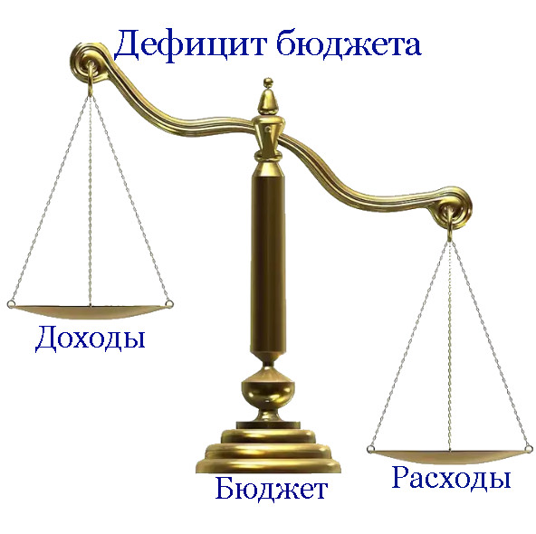
Исполнение бюджета
тыс. руб.
ДОХОДЫ
1 265 054,85
101,5%
РАСХОДЫ
1 273 690,78
99,5%

Slide 4
Структура доходов
Курского муниципального района
Ставропольского края
тыс. руб.
1 265 054,85
Удельный вес собственных доходов по сравнению с 2017 годом увеличился на 0,6%

Slide 5

Общий объем поступивших доходов
тыс. руб.
+ 56 867,05
+ 4,7%
1 208 187,80
1 265 054,85
2018
рост
2017

Slide 6
Объем поступивших собственных доходов
тыс. руб.
211 006,24
+ 16 062,74
+ 8,2%
194 943,50
2018
рост
2017

Slide 7
Удельный вес доходных источников в общем объеме собственных доходов
тыс. руб.

Slide 8
Исполнение налоговых и неналоговых доходов
 | плановые назначения с учетом изменений на 2018 год (тыс. руб.) | исполнено за 2018 год (тыс. руб.) | % исполнения
налог на доходы физических лиц | 109 398,00 | 121 811,53 | 111,4
доходы от уплаты акцизов | 4 307,81 | 4 653,23 | 108,0
единый налог на вмененный доход | 7 676,00 | 8 042,71 | 104,8
единый сельскохозяйственный налог | 7 559,64 | 8 410,78 | 111,3
налог, взимаемый в связи с применением патентной системы налогообложения | 15,66 | 15,67 | 100,1
государственная пошлина | 3 062,00 | 3 777,44 | 123,4
доходы от использования имущества, находящегося в муниципальной собственности | 18 533,51 | 23 518,75 | 126,9
доходы от перечисления части прибыли, остающейся после уплаты налогов и иных обязательных платежей муниципальными унитарными предприятиями | 112,58 | 283,53 | 251,8
плата за негативное воздействие на окружающую среду | 174,48 | 185,34 | 106,2
доходы от оказания платных услуг | 34 013,17 | 34 708,88 | 102,1
доходы от продажи материальных и нематериальных активов | 590,00 | 1 858,78 | 315,0
штрафы, санкции. возмещение ущерба | 2 864,59 | 3 508,06 | 122,5

Slide 9

Безвозмездные поступления
16,1%
83,9%
83,3%
Налоговые и неналоговые
Безвозмездные поступления
Доля безвозмездных поступлений по сравнению с 2017 годом уменьшилась на 0,6%

Slide 10

Мероприятия
направленные на увеличение налогового потенциала, своевременного поступления в бюджет НДФЛ, недопущение образования текущей задолженности и погашения имеющейся
Ежедневный,
ежедекадный,
ежемесячный анализ исполнения доходной части бюджета
Подготовка материала для проведения комиссии по мобилизации налоговых и неналоговых доходов
Участие в работе комиссии Межрайонной ИФНС России №1 по легализации налоговой базы

Slide 11

В результате проведенных мероприятий дополнительно погашено за отчетный погашено задолженности по налогам поступающим в бюджет района - 9 772,03 тыс.руб.

Slide 12
Исполнение расходной части бюджета
тыс. руб.
Исполнение 99,5%

Slide 13
Доля финансирования отраслей социально-культурной сферы в расходах местного бюджета
тыс. руб.
192 333,38
15,1%
1 081 357,40
84,9%
Расходы
1 273 690,78
Социально-культурная сфера

Slide 14
На 2018 год бюджет Курского муниципального района Ставропольского края по расходам сформирован
по 14 муниципальным программам

Slide 15
Исполнение расходной части бюджета в разрезе отраслей

Slide 16
Кассовое исполнение

Slide 17
Структура расходов в разрезе экономических статей

Slide 18


Кредиторская задолженность по социальным выплатам по состоянию на 01.01.2019 отсутствует
Постановлением правительства Ставропольского края от 25 декабря 2017 года № 533-п для муниципальных образований района и в том числе для самого района были утверждены нормативы формирования расходов на содержание органов местного самоуправления.
тыс. руб.

Slide 19
По материалам, отчетам и документам, представленным в Министерство финансов Ставропольского края в полном объеме и в установленные сроки, по мерам принятым администрацией муниципального района и Финансовым управлением за 2018 год, замечаний со стороны Министерства финансов Ставропольского края на приостановление предоставления межбюджетных трансфертов из бюджета Ставропольского края нет.
В соответствии с постановлением правительства Ставропольского края от 21 августа 2018 г. № 349-п «О мотивации муниципальных районов и городских округов Ставропольского края к повышению качества управления бюджетным процессом и стратегического планирования в муниципальных районах и городских округах Ставропольского края» и совместным приказом министерства финансов Ставропольского края и министерства экономического развития Ставропольского края от 21 сентября 2018 г. № 246/315/од «Об утверждении Методики расчета оценки управления бюджетным процессом и стратегического планирования в муниципальных районах и городских округах Ставропольского края» министерством финансов Ставропольского края совместно с министерством экономического развития Ставропольского края проведена оценка качества управления бюджетным процессом и стратегического планирования в муниципальных районах и городских округах Ставропольского края по итогам 2017 года в общем рейтинге Курский муниципальный район занял 16 место из 33 муниципальных районов и городских округов.

Slide 20
БЛАГОДАРЮ ЗА ВНИМАНИЕ!

